Slide 1
第十章 课程总复习
指导学习
Notes:
教员复习1学时+学员练习3学时

Slide 2


预习检查
集中测试
布局网页常用的HTML5标签有哪些？
使用什么属性设置网页字体？
描述背景属性的作用及使用方法
什么是盒子模型，如何计算盒子模型的总尺寸？
哪些方法可以防止父级边框塌陷？
在CSS中可以使用什么属性制作网页动画？

Slide 3


课程内容回顾
第一章
~
第三章
HTML网页结构
第四章
~
第九章
使用CSS3美化网页文本、图片、超链接
第十章
~
第十一章
课程总复习
以1号店为基础制作一个综合项目案例
HTML常用标签
表格、表单、列表
框架
使用盒子模型美化网页元素
使用浮动和定位布局并制作网页
媒体元素
HTML5结构元素
使用CSS3制作网页动画

Slide 4
作业讲评
教员备课时完善

Slide 5

学员总结
知识分享
分组总结
内容要求
正确、全面、重点突出
表达要求
清晰流畅、有条理

Slide 6
知识梳理：HTML5+CSS3
HTML5
HTML5文件结构
常用基本标签
网页布局
表单
CSS3
CSS基础语法
文本和图像
背景属性
盒子模型
浮动与定位
CSS3变形、过渡、动画
Notes:
20~50MIN

Slide 7
知识梳理：常见的基本标签
基础标签
标题标签<h1>…<h6>
段落标签<p>和换行标签<br/>
水平线标签<hr/>
<em>标签和<strong>标签
注释和特殊符号
超链接标签<a/>
图像标签<img/>

Slide 8
知识梳理：网页布局
列表
列表在网页中的应用
无序列表、有序列表、定义列表
表格
表格的基本结构
表格的跨行跨列
框架
框架的基本结构和应用场合
媒体元素
HTML5结构元素

Slide 9
知识梳理：表单
表单的基本结构
表单元素
文本框、密码框、按钮、复选框、单选按钮、列表框、多行文本框、标记<label>、文件域、邮箱、网址、数字、滑块、搜索
表单元素的高级用法
隐藏域
只读和禁用属性
表单的初级验证

Slide 10
知识梳理：CSS基础语法
使用CSS的意义
CSS的语法规则
CSS选择器
基本选择器
标签选择器、类选择器、ID选择器
高级选择器
层次选择器、结构选择器、属性选择器
HTML中引入CSS样式表
行内样式、内部样式表
外部样式表

Slide 11
知识梳理：文本和图像
CSS字体样式
字体类型、大小、加粗、风格
CSS文本样式
行高、文本颜色、对齐方式、首行缩进、文本装饰效果、文本阴影
超链接样式
超链接四种状态
网页常用设置超链接的方法
图片与文本对齐方式
CSS3渐变（线性渐变）

Slide 12
知识梳理：背景属性
背景在网页中的应用
背景属性
背景颜色
背景图像
背景定位
背景重复方式
背景尺寸

Slide 13
知识梳理：盒子模型
什么是盒子模型
盒子模型在网页中的应用
盒子模型属性
边框、内边距、外边距
盒子模型的尺寸
box-sizing拯救布局
圆角边框
使用border-radius制作特殊图形
盒子阴影

Slide 14
知识梳理：浮动与定位
浮动
浮动在网页中的应用
float属性
使用clear清除浮动
解决父级边框塌陷的4种方法
定位
定位在网页中的应用
position属性
z-index属性

Slide 15
知识梳理：利用CSS3制作网页动画
CSS3变形
2D变形
2D位移
2D缩放
2D倾斜
2D旋转
CSS3过渡
过渡的触发机制
CSS3动画
CSS3动画的使用过程

Slide 16

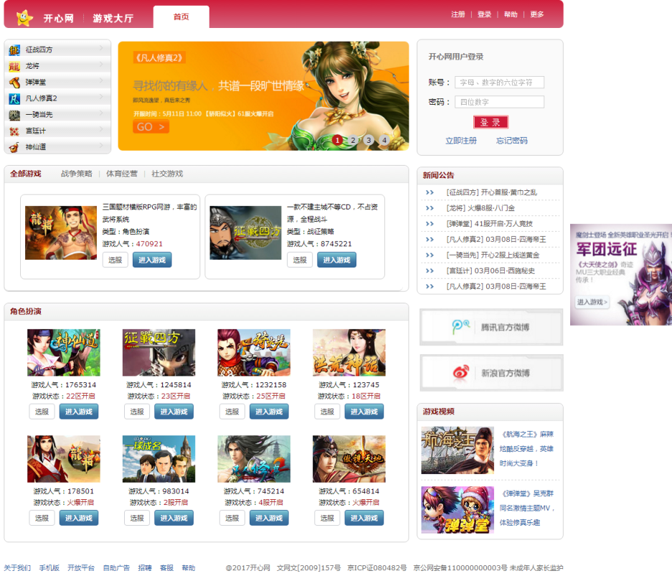
综合练习：开心网游戏页面
练习
制作开心网游戏页面
需求描述
本网页分八个阶段完成
制作
导航菜单
列表
图片与文本的混合排版
用户登录部分
漂浮广告

Slide 17
综合练习：网页导航
练习
阶段1：制作网页导航
需求说明
网页导航在浏览器中居中显示，使用线性渐变设置导航的背景颜色，使用圆角属性设置导航为圆角
“开心网”“游戏大厅”使用图片设置，“首页”部分使用定位属性完成，超链接字体颜色为红色
右侧的导航菜单字体颜色为白色，当鼠标移至超链接时显示下划线
完成时间：10分钟

Slide 18

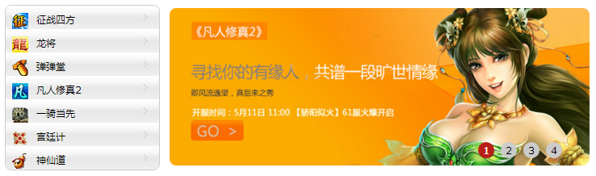
综合练习：游戏列表和广告图片2-1
指导
阶段2：制作游戏列表和广告图片
需求说明
使用无序列表的方式实现游戏列表
使用线性渐变设置灰色和白色的渐变
使用定位设置焦点图上的数字
使用圆角属性设置焦点图上数字的圆形背景
使用圆角属性设置游戏列表、焦点图片为圆角
讲解需求
Notes:
教学指导：
根据页面效果图讲解需求

Slide 19
综合练习：游戏列表和广告图片2-2
指导
阶段2：制作游戏列表和广告图片
实现思路
游戏列表使用无序列表排版，使用线性渐变设置背景颜色
使用display属性把列表超链接转变成块级元素，当鼠标移至超链接上时改变渐变背景
使用圆角属性设置焦点图上的数字背景形状和颜色
完成时间：20分钟
Notes:
教学指导：
根据页面效果图讲解需求，并演示最终显示效果

Slide 20
共性问题集中讲解
常见问题及解决办法
代码规范问题
调试技巧
共性问题集中讲解
Notes:
教学指导：
xxxxxxx

Slide 21
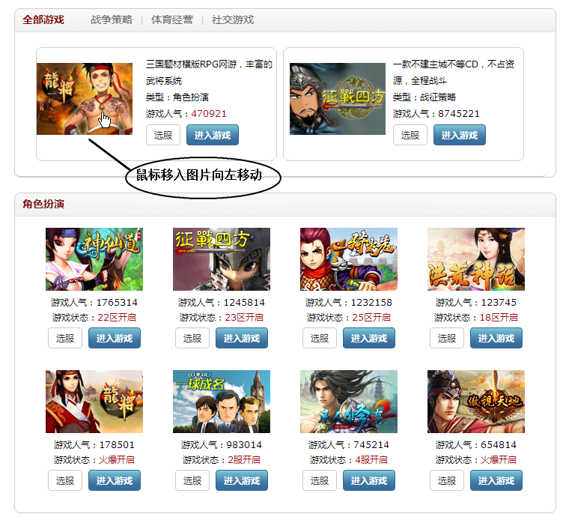
综合练习：全部游戏和角色扮演
练习
阶段3：制作全部游戏和角色扮演模块
需求说明
标题背景使用线性渐变的方式实现
使用无序列表排版“全部游戏”左右两侧的内容
使用圆角属性、渐变属性等制作“进入游戏”水晶按钮
鼠标移入“全部游戏”和“角色扮演”版块下的图片上时发生动画效果，图片缓慢向左移动
完成时间：30分钟

Slide 22
共性问题集中讲解
常见问题及解决办法
代码规范问题
调试技巧
共性问题集中讲解
Notes:
教学指导：
xxxxxxx

Slide 23
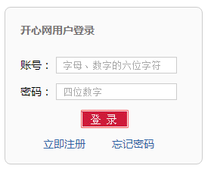
综合练习：用户登录
练习
阶段4：制作用户登录部分
需求说明
“账号”文本框和“密码”文本框内有默认的信息提示
“登录”按钮使用背景图像的方式实现
登录框外边框为圆角边框
完成时间：15分钟

Slide 24
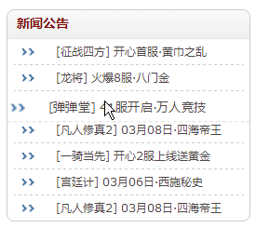
综合练习：新闻公告
练习
阶段5：制作新闻公告
需求说明
“新闻公告”标题部分样式包括线性渐变的背景可以重用“全部游戏”或“角色扮演”部分的标题
新闻公告列表项使用无序列表进行布局
两个列表项之间使用灰色虚线分隔，最后一个列表项下方没有灰色虚线
使用背景图片设置列表项前面的小图标
鼠标移入列表项发生动画效果，即文字向上移动、放大
完成时间：15分钟

Slide 25
共性问题集中讲解
常见问题及解决办法
代码规范问题
调试技巧
共性问题集中讲解
Notes:
教学指导：
xxxxxxx

Slide 26
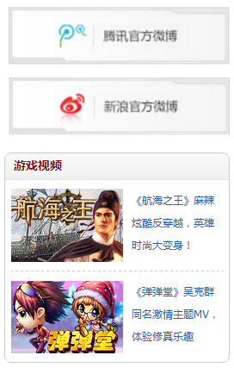
综合练习：广告图和游戏视频
练习
阶段6：制作广告图和游戏视频
需求说明
使用超链接和图片标签布局广告图部分
“游戏视频”标题样式可以重用“全部游戏”部分的样式
使用定义列表布局游戏视频的图文混排内容
完成时间：15分钟

Slide 27
综合练习：网页版权
练习
阶段7：制作网页版权部分
需求说明
网页版权部分在浏览器中居中显示
左侧相关链接文本字体颜色为蓝色，当鼠标移至超链接上时出现下划线
右侧版权相关信息文本颜色为灰色
完成时间：10分钟

Slide 28
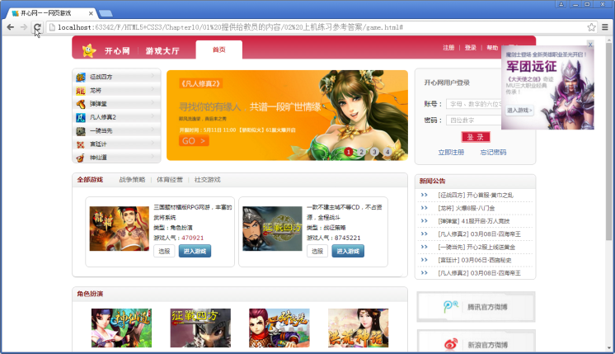
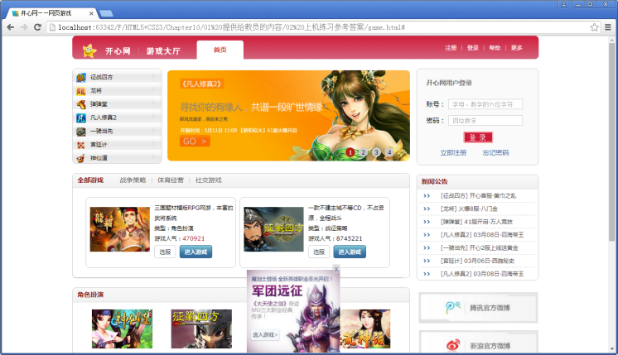
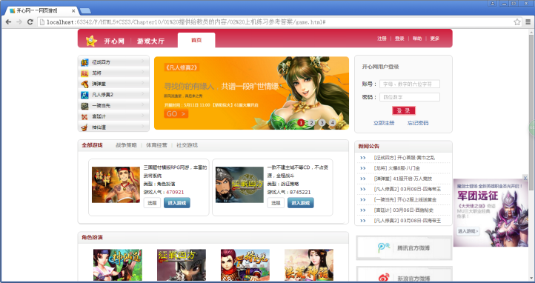
综合练习：漂浮广告
练习
阶段8：制作漂浮广告
需求说明
使用定位将叉号“×”设置在广告图的右上方
使用关键帧设置广告移动路径，从右上角出现，慢慢往左下方移动，最后回到页面右下角
完成时间：10分钟

Slide 29
共性问题集中讲解
常见问题及解决办法
代码规范问题
调试技巧
共性问题集中讲解
Notes:
教学指导：
xxxxxxx

Slide 30
总结
HTML标签排版网页内容
字体样式、文本样式设置字体颜色、大小、样式、阴影
背景属性设置网页元素的背景颜色、背景图像和背景尺寸
盒子模型属性设置网页元素的边框样式
float属性进行网页布局
position属性定位网页元素
transform、transition、animation属性制作网页动画效果
开心网游戏
页面
Notes:
教学指导；
总结部分主要达到以下几个目的：
1、回顾内容。注意与与本章任务和目标不一样。本章任务和目标是是强调内容概貌，学到技术，告知要学习什么；总结时，要格外强调观点，把每一个知识点的观点结论都尽量突出出来。
2、整理逻辑。还应该把观点之间的逻辑联系梳理出来。从而使知识系统化、逻辑化。要帮助学员整清逻辑是总结的一大任务。

Slide 31
相关学习资源
学生用书
《使用HTML语言和CSS开发商业站点》
学习平台
“使用HTML语言和CSS开发商业站点”课程

Slide 32
作业
课后作业
教员备课时根据班级情况在此添加内容，应区分必做、选做内容，以满足不同层次学员的需求
预习作业
预习下一章学生用书，完成预习作业
了解项目案例制作的要点，以及如何使用DIV布局网页
如何使用<div>与float属性相结合的方式创建横向多列布局？
如何使用无序列表制作横向导航菜单？
如何使用定义列表制作图文混排的商品列表

Slide 33



ACCP8.0
职业教育研究院
北京阿博泰克北大青鸟信息技术有限公司

